Slide 1
8-1 認識ZigBee
ZigBee一詞源自於蜜蜂在發現花蜜時，會透過Z字型（zigzag）舞蹈與同伴通訊，以傳遞花與蜜的位置、方向及距離等訊息，因此將此短距離無線通訊新技術命名為ZigBee。
ZigBee是由飛利浦、Honeywell、三菱電機、摩托羅拉、三星、BM Group、Chipcon、Freescale及Ember等九家創始公司聯盟所制定的一種無線網路標準，以低功率無線網路標準IEEE 802.15.4為基礎，擁有超過70 位成員。
ZigBee是一種短距離、架構簡單、低消耗功率及低傳輸速率的無線通訊技術，使用免許可的868MHz、900MHz及2.4GHz載波頻段。

Slide 2
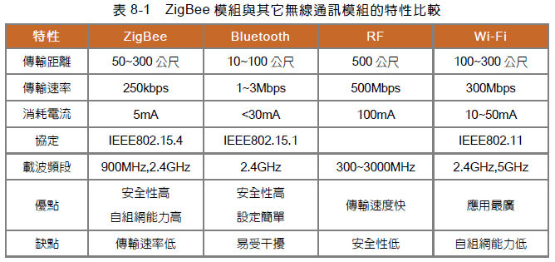
8-1 認識ZigBee

Slide 3
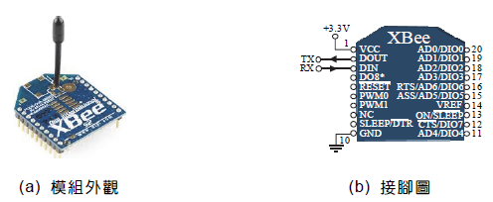
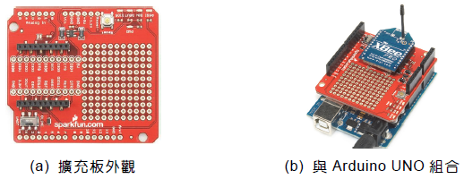
8-2 認識Xbee模組
圖8-1 Xbee模組
8-2-1 Xbee擴充板
圖8-2 Xbee擴充板

Slide 4
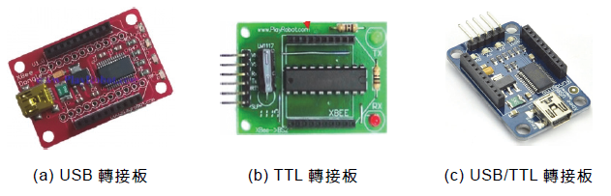
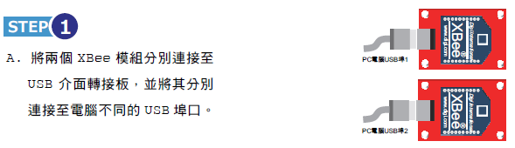
8-2 認識Xbee模組
8-2-2 組態設定
圖8-3 Xbee模組轉接板

Slide 5
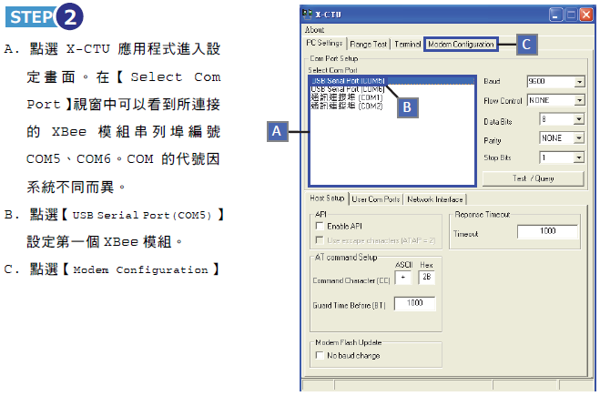
8-2 認識Xbee模組
8-2-2 組態設定

Slide 6
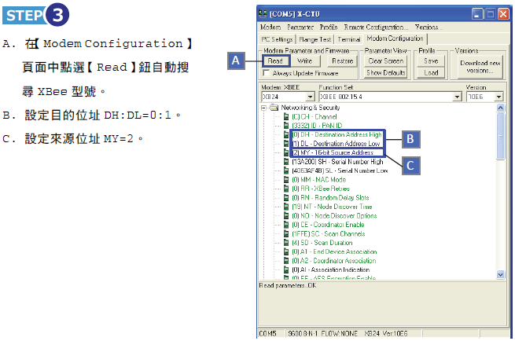
8-2 認識Xbee模組
8-2-2 組態設定

Slide 7
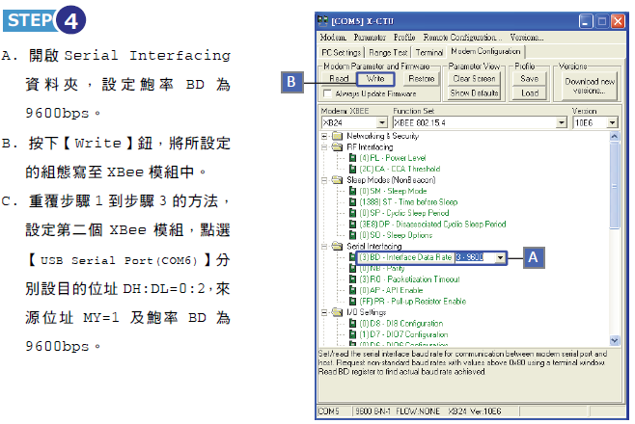
8-2 認識Xbee模組
8-2-2 組態設定

Slide 8
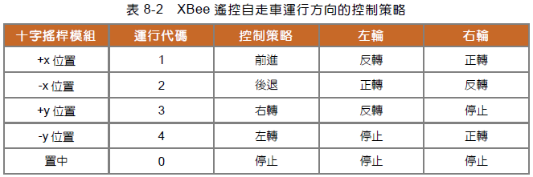
8-3 認識Xbee遙控自走車

Slide 9
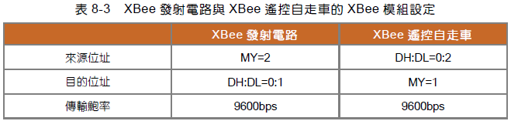
8-4 自造Xbee遙控自走車
8-4-1 Xbee發射電路
圖8-4 Xbee發射電路接線圖

Slide 10
8-4 自造Xbee遙控自走車
功能說明
使用十字搖桿控制XBee遙控自走車。
當搖桿推向+x方向時，傳送『前進』代碼1，使自走車前進運行。
當搖桿推向-x方向時，傳送後退代碼2，使自走車後退運行。
當搖桿推向+y方向時，傳送右轉代碼3，使自走車右轉運行。
當搖桿推向-y方向時，傳送左轉代碼4，使自走車左轉運行。
當搖桿停留在中間位置時，傳送停止代碼0，使自走車停止運行。
程式：ch8-1-t.ino (Xbee發射電路程式)

Slide 11
8-4 自造Xbee遙控自走車
程式：ch8-1-t.ino (Xbee發射電路程式)

Slide 12
8-4 自造Xbee遙控自走車
8-4-2 Xbee遙控自走車電路
圖8-5 Xbee遙控自走車電路接線圖

Slide 13
8-4 自造Xbee遙控自走車
程式：ch8-1-r.ino (Xbee遙控自走車電路程式)

Slide 14
8-4 自造Xbee遙控自走車
程式：ch8-1-r.ino (Xbee遙控自走車電路程式)

Slide 15
8-4 自造Xbee遙控自走車
程式：ch8-1-r.ino (Xbee遙控自走車電路程式)

Slide 16
8-4 自造Xbee遙控自走車
程式：ch8-1-r.ino (Xbee遙控自走車電路程式)

Slide 17
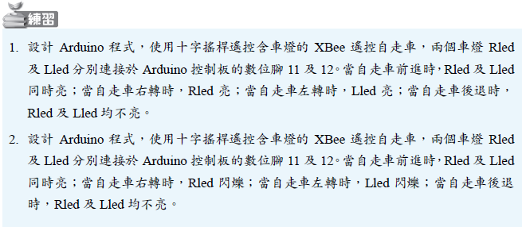
8-4 自造Xbee遙控自走車
程式：ch8-1-r.ino (Xbee遙控自走車電路程式)

